Slide 1


Slide 2
МАГНИТНОЕ ПОЛЕ ПРЯМОГО ТОКА. | 100 | 200 | 300 | 400 | 500
ЭЛЕКТРОМАГНИТ И ИХ ПРИМЕНЕНИЕ | 100 | 200 | 300 | 400 | 500
МАГНИТНОЕ ПОЛЕ ЗЕМЛИ | 100 | 200 | 300 | 400 | 500
ЭЛЕКТРИЧЕСКИЙ ДВИГАТЕЛЬ | 100 | 200 | 300 | 400 | 500

Slide 3
Они существует вокруг движущихся электрических зарядов.
К вопросам

Slide 4
Датский ученый, открыл что в пространстве окружающий проводник с током возникает магнитное поле.
К вопросам

Slide 5
это области на концах магнита, где магнитные силы проявляются наиболее четко.
К вопросам

Slide 6
Назовите основные действия электрического тока.
К вопросам

Slide 7
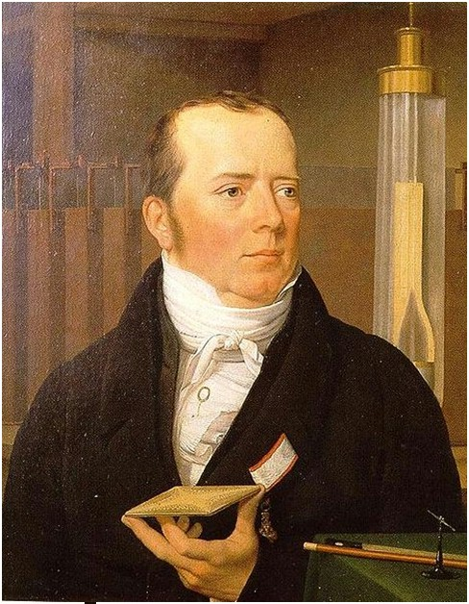
Назовите имя этого ученого.
К вопросам

Slide 8
Для каких целей используется электромагниты в заводах?
К вопросам

Slide 9
Как можно усилить электромагнит (назвать 3 способа)?
К вопросам

Slide 10
При введение этого прибора в катушку его магнитные свойства усиливаются. Как называется этот прибор?
К вопросам

Slide 11
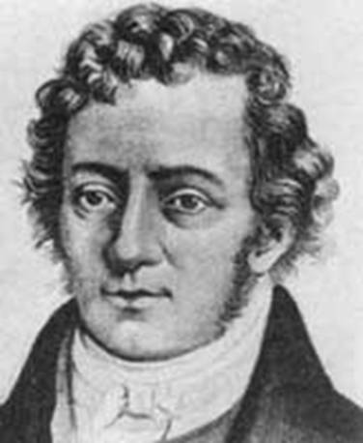
Назовите имя и фамилию этого ученого.
К вопросам

Slide 12
Какой вес имеет человек массой 75 кг в орбитальной станции в космосе?
К вопросам

Slide 13
Устройство, облегчающее ориентирование на местности.
К вопросам

Slide 14
Присутствуют ли детали из железа в компасе?
К вопросам

Slide 15
Свечение в небе, наблюдаемое за полярным кругом как на северном, так и на южном географических полюсах. Как называется это свечение?
К вопросам

Slide 16
Места на Земле, в которых направление магнитной стрелки постоянно отклонено от направления магнитной линии Земли?
К вопросам

Slide 17
Это область вокруг нашей планеты, где действуют магнитные силы.
К вопросам

Slide 18
Электрический двигатель- это электрическое устройство в котором происходит преобразование электрической энергии в …
К вопросам

Slide 19
Электрическая машина состоит из неподвижной части — статора, и подвижной части — …
К вопросам

Slide 20
Этот простейший механизм называется так же как фамилия классика русской литературы XX столетия.
К вопросам

Slide 21
Основное отличие электрических двигателей от тепловых.
К вопросам

Slide 22
Ученый, опубликовал теоретическую работу «О применении электромагнетизма для приведения в движение машины». Кто этот ученый?
К вопросам

